Slide 1


Proses Data Mining & Tools Data Mining
Proses Data Mining & Tools Data Mining

Slide 2
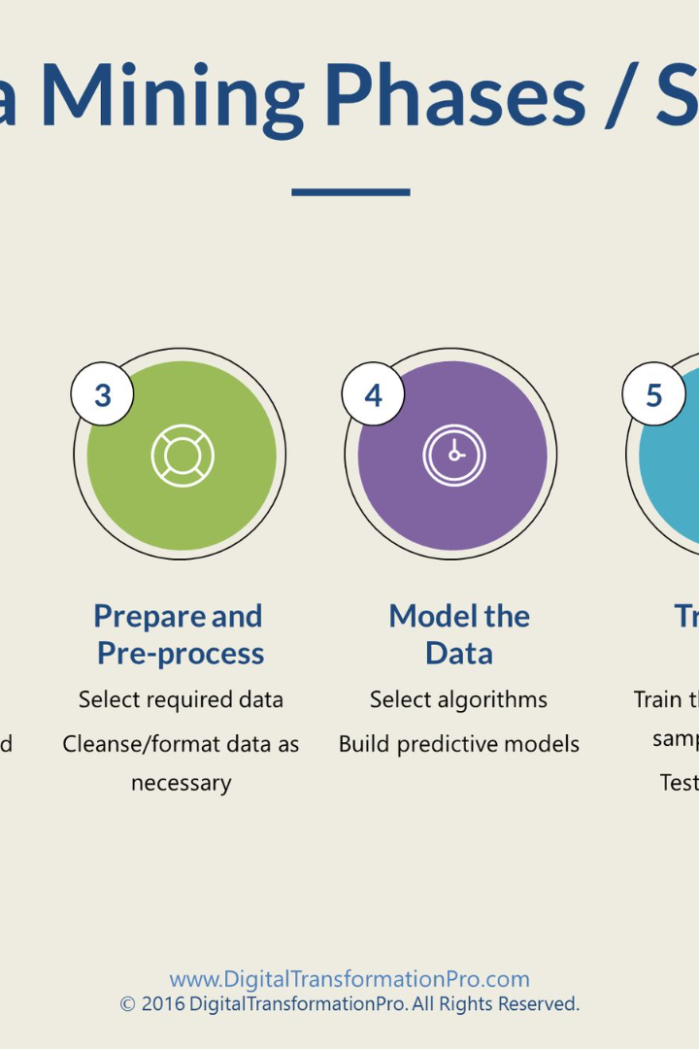
Mengenal Data Mining
Data mining adalah proses menemukan pola atau hubungan dalam kumpulan data besar hasil pengolahan. Dalam presentasi ini, kita akan membahas tujuan, proses, dan teknik-teknik data mining, serta aplikasinya dalam kehidupan sehari-hari.

Slide 3



Slide 4


Slide 5


Slide 6


Slide 7
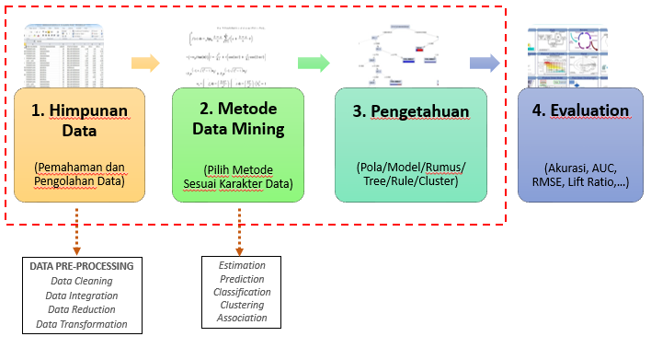
Proses Data Mining

Slide 8
2. Tool Aplikasi Data Mining

Slide 9
Sejarah Rapidminer
Pengembangan dimulai pada 2001 oleh Ralf Klinkenberg, Ingo Mierswa, dan Simon Fischer di Artificial Intelligence Unit dari University of Dortmund, ditulis dalam bahasa Java
Open source berlisensi AGPL (GNU Affero General Public License) versi 3
Meraih penghargaan sebagai software data mining dan data analytics terbaik di berbagai lembaga kajian, termasuk IDC, Gartner, KDnuggets, dsb

Slide 10
Fitur Rapidminer
Menyediakan prosedur data mining dan machine learning termasuk: ETL (extraction, transformation, loading), data preprocessing, visualisasi, modelling dan evaluasi
Proses data mining tersusun atas operator-operator yang nestable, dideskripsikan dengan XML, dan dibuat dengan GUI
Mengintegrasikan proyek data mining Weka dan statistika R

Slide 11
Atribut Pada Rapidminer
Atribut: karakteristik atau fitur dari data yang menggambarkan sebuah proses atau situasi
  ID, atribut biasa
Atribut target: atribut yang menjadi tujuan untuk diisi oleh proses data mining
  Label, cluster, weight

Slide 12
Tipe Nilai Atribut pada Rapidminer
nominal: nilai secara kategori
binominal: nominal dua nilai
polynominal: nominal lebih dari dua nilai
numeric: nilai numerik secara umum
integer: bilangan bulat (himpunan bilangan bulat negatif, bilangan nol, dan bilangan positif)
real: bilangan nyata (gab. Bilangan rasional dan irrasional)
text: teks bebas tanpa struktur
date_time: tanggal dan waktu
date: hanya tanggal
time: hanya waktu

Slide 13
Data dan Format Data
Data menyebutkan obyek-obyek dari sebuah konsep
  Ditunjukkan sebagai baris dari tabel
Metadata menggambarkan karakteristik dari konsep tersebut
  Ditunjukkan sebagai kolom dari tabel
Dukungan Format data
  Oracle, IBM DB2, Microsoft SQL Server, MySQL, PostgreSQL, Ingres, Excel, Access, SPSS, CSV files dan berbagai format lain

Slide 14
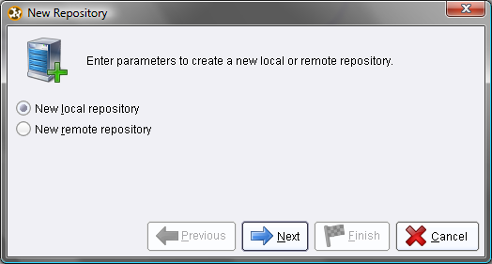
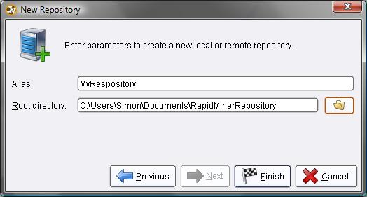
Repositori
Menjalankan RapidMiner untuk pertama kali, akan menanyakan pembuatan repositori baru
Repositori ini berfungsi sebagai lokasi penyimpanan terpusat untuk data dan proses analisa kita

Slide 15
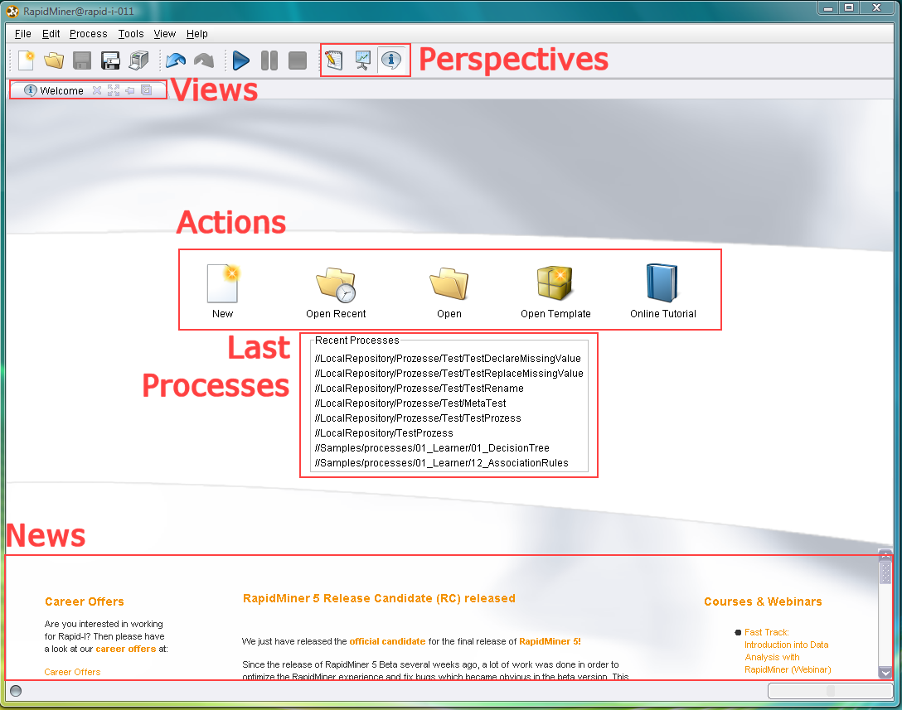
Perspektif dan View
Perspektif Selamat Datang (Welcome perspective)
Perspektif Desain
(Design perspective)
Perspektif Hasil
(Result perspective)

Slide 16
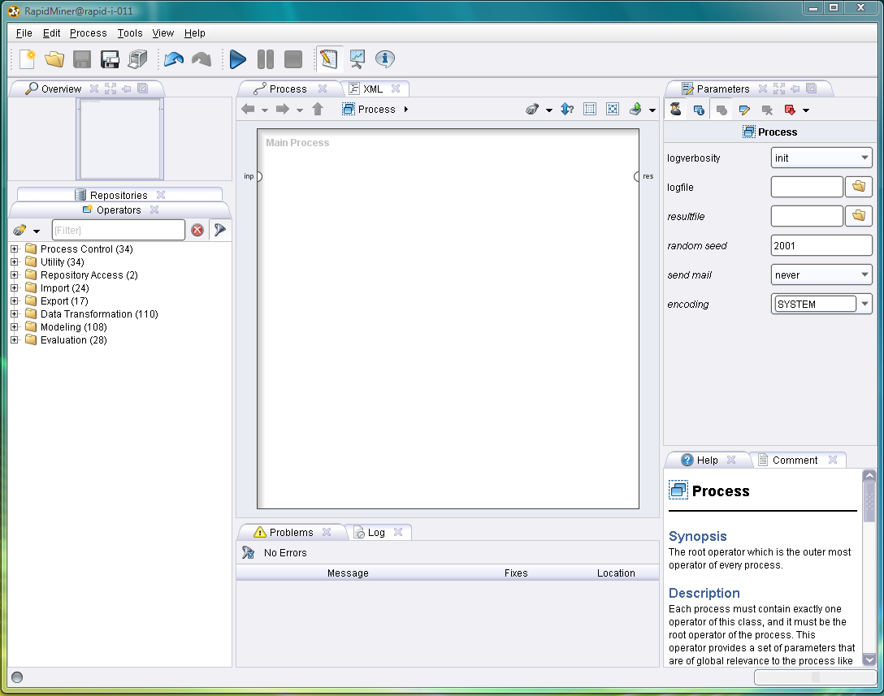

Perspektif Desain
Perspektif pusat di mana semua proses analisa dibuat dan dimanage
Pindah ke Perspektif Desain dengan:
  Klik tombol paling kiri
  Atau gunakan menu
  View → Perspectives → Design

Slide 17
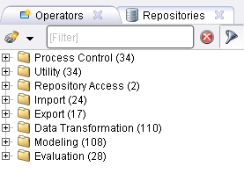
View Operator
Process Control
Untuk mengontrol aliran proses, seperti loop atau conditional branch
Utility
Untuk mengelompokkan subprocess, juga macro dan logger
Repository Access
Untuk membaca dan menulis repositori
Import
Untuk membaca data dari berbagai format eksternal
Export
Untuk menulis data ke berbagai format eksternal
Data Transformation
Untuk transformasi data dan metadata
Modelling
Untuk proses data mining yang sesungguhnya seperti klasifikasi, regresi, clustering, aturan asosiasi dll
Evaluation
Untuk menghitung kualitas dan perfomansi dari model

Slide 18
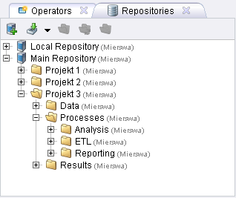
View Repositori
Layanan untuk manajemen proses analisa, baik data, metadata, proses maupun hasil

Slide 19
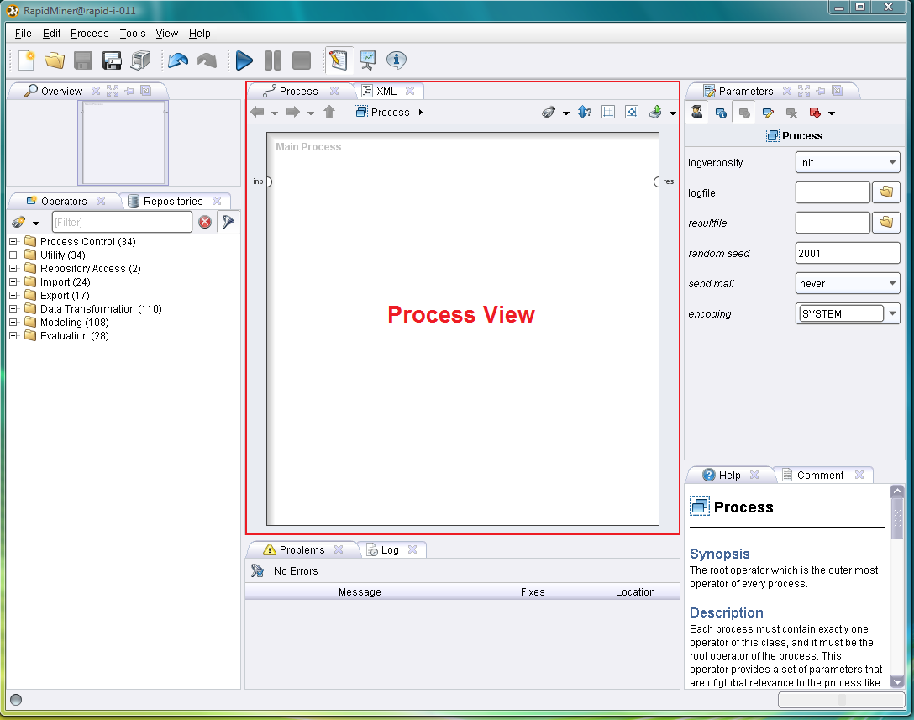
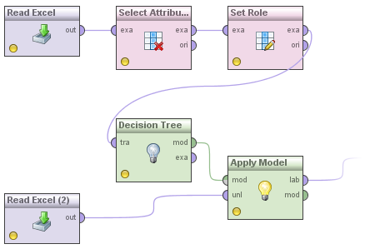
View Proses

Slide 20
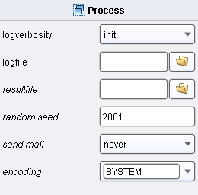
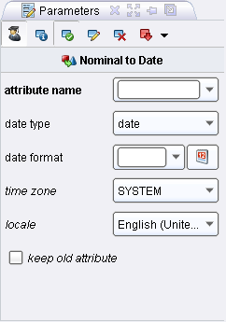
View Parameter
Operator kadang memerlukan parameter untuk bisa berfungsi
Setelah operator dipilih di view Proses, parameternya ditampilkan di view ini

Slide 21
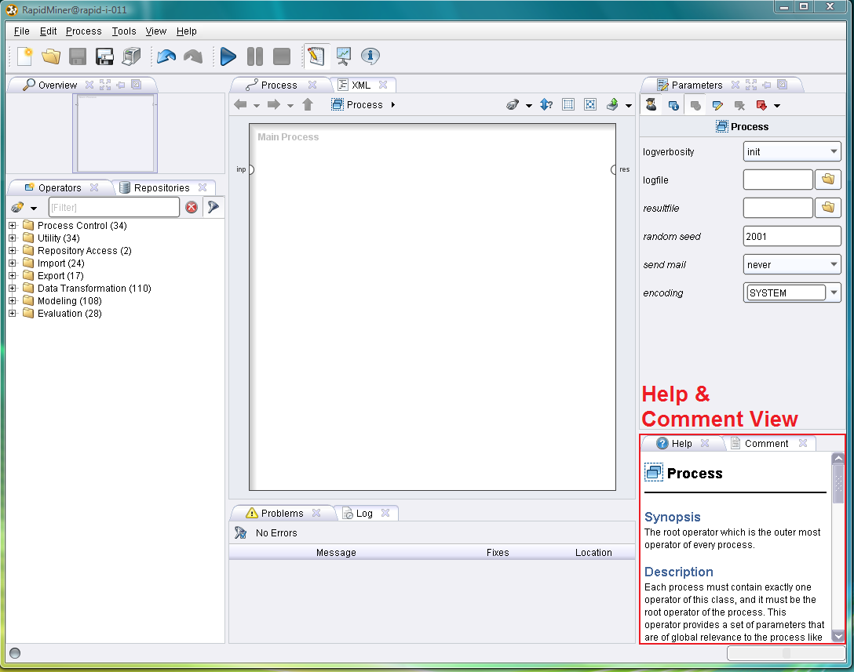
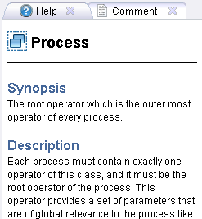
View Help dan View Comment
View Help menampilkan deskripsi dari operator
View Comment menampilkan komentar yang dapat diedit terhadap operator

Slide 22
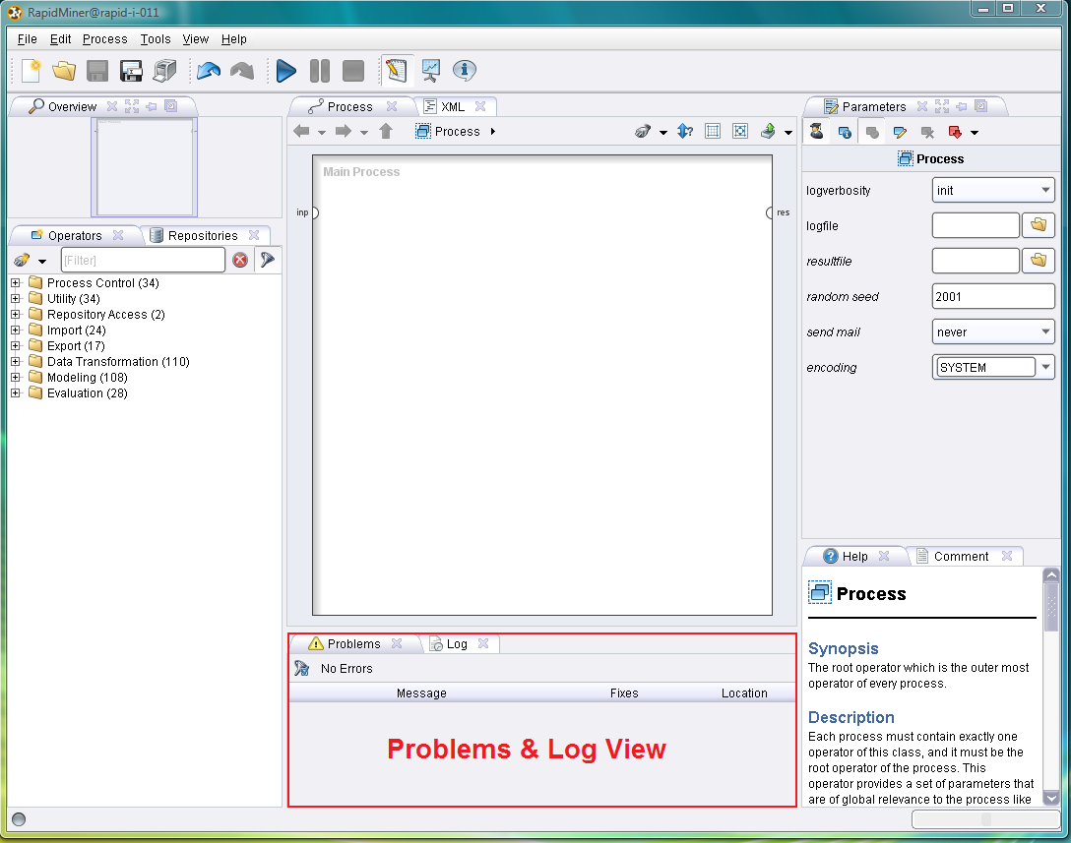
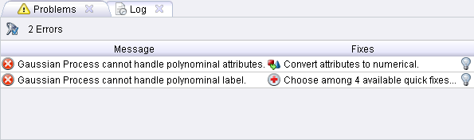
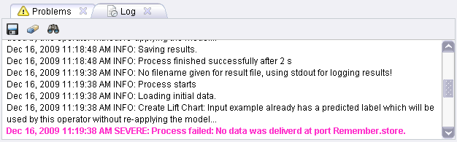
View Problems and View Log

Slide 23
Operator dan Proses
Proses data mining pada dasarnya adalah proses analisa yang berisi alur kerja dari komponen data mining
Komponen dari proses ini disebut operator, yang didefinisikan dengan:
  Deskripsi input
  Deskripsi output
  Aksi yang dilakukan
  Parameter yang diperlukan

Slide 24


Operator dan Proses
Sebuah operator bisa disambungkan melalui port masukan (kiri) dan port keluaran (kanan)
Indikator status dari operator:
  Lampu status: merah (tak tersambung), kuning (lengkap tetapi belum dijalankan), hijau (sudah behasil dijalankan)
  Segitiga warning: bila ada pesan status
  Breakpoint: bila ada breakpoint sebelum/sesudahnya
  Comment: bila ada komentar
  Subprocess: bila mempunyai subprocess

Slide 25
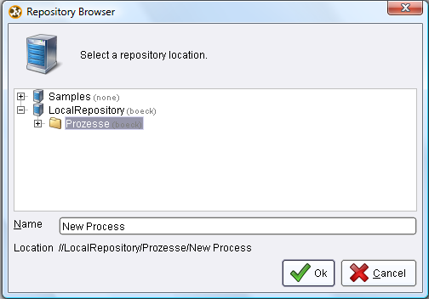
Membuat Proses Baru
Pilih menu File → New
Pilih repositori dan lokasi, lalu beri nama

Slide 26
Struktur Repositori
Repositori terstruktur ke dalam proyek-proyek
Masing-masing proyek terstruktur lagi ke dalam data, processes, dan results

Slide 27
Menjalankan Proses

Slide 28

Menjalankan Proses
Proses dapat dijalankan dengan:
  Menekan tombol Play
  Memilih menu Process → Run
  Menekan kunci F11

Slide 29
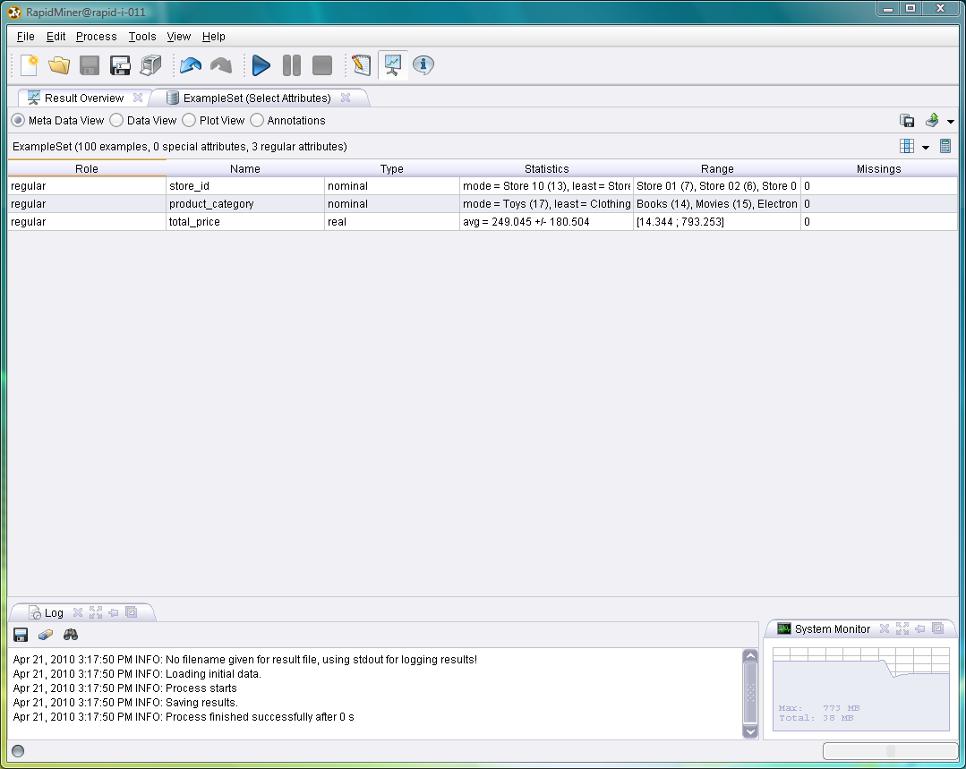
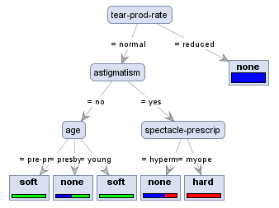
Melihat Hasil

Slide 30
Terima Kasih

